Slide 1
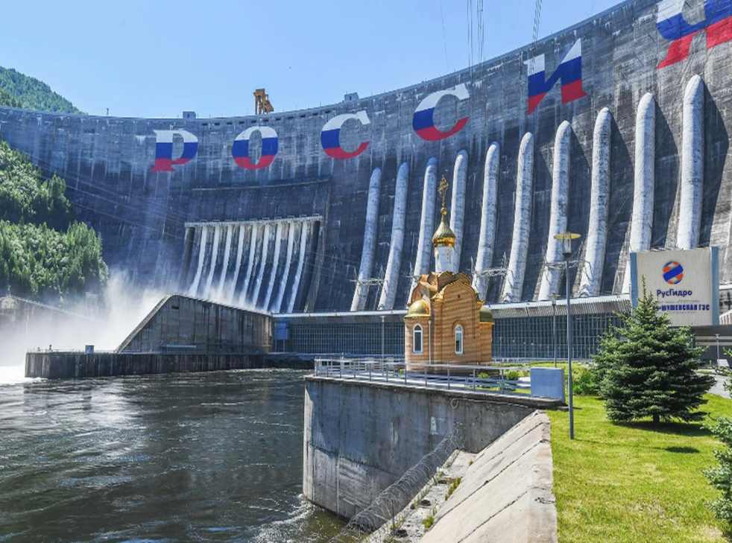
www.chemk.org
Урок-экскурсия по теме «Производство, распределение и потребление
электрической энергии»
для студентов 1 курса специальности
27.02.07 Управление качеством продукции, процессов и услуг

Slide 2
Цель: обеспечить освоение студентами особенностей производства, распределения и потребления электрической энергии.
Задачи:
- научиться оценивать качество поступающих в организацию комплектующих изделий техническим регламентам, стандартам, техническим условиям;
- научится применять методы и средства технического контроля, согласно этапам технологического процесса производства продукции (работ, услуг).

Slide 3
Тематическое содержание и планируемые результаты
Вид деятельности: контроль качества продукции на каждой стадии производственного процесса
Перечень общих компетенций (код): ОК.01 , ОК.02, ОК.03, ОК.04, ОК.05
Перечень профессиональных компетенций (код и наименование):
ПК 1.1. Оценивать соответствие качества поступающих в организацию сырья, материалов, полуфабрикатов, комплектующих изделий техническим регламентам, стандартам (техническим условиям), условиям поставок и договоров.
ПК 1.2. Применять методы и средства технического контроля, согласно этапам технологического процесса производства продукции (работ, услуг) (по отраслям).

Slide 4
Экскурсия
Электростанция
Трансформаторная подстанция
Предприятие
Электрические сети
Энергетическая система

Slide 5
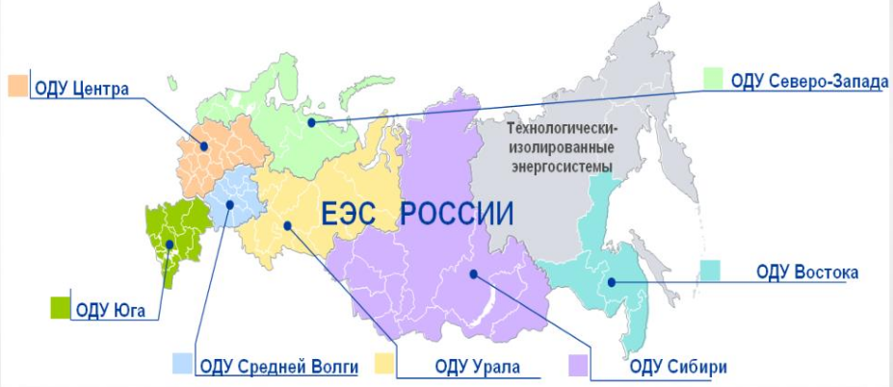
Пункт «Энергетическая система»
Диспетчерские управления - распределение мощностей между электростанциями, регулирование частоты, напряжений, ввод и вывод оборудования, ликвидация аварий.

Slide 6
Пункт «Электростанция»
Типы электростанций (количество) | Механизм получения электроэнергии | Преимущества | Недостатки
ТЭС – 66% Выработка 61% | энергия топлива > энергия пара > механическую энергию > электроэнергия | Быстрое строительство Энергия + тепло Дешевое топливо | Много отходов Энергия дорогая Низкий КПД 40%
ГЭС – 20% Выработка 19% | энергия атомных ядер > энергия пара > механическую энергию > электроэнергия | Длительная эксплуатация КПД 90% Дешевая энергия | Опасность радиации Малый срок эксплуатации Проблема утилизации
АЭС – 12% Выработка 20% | механическую энергию падающей воды > механическую энергию турбин > электроэнергия | Строятся в любом месте Малое количество топлива КПД 80% | Длительное строительство Большие зоны затопления Изменение климата

Slide 7
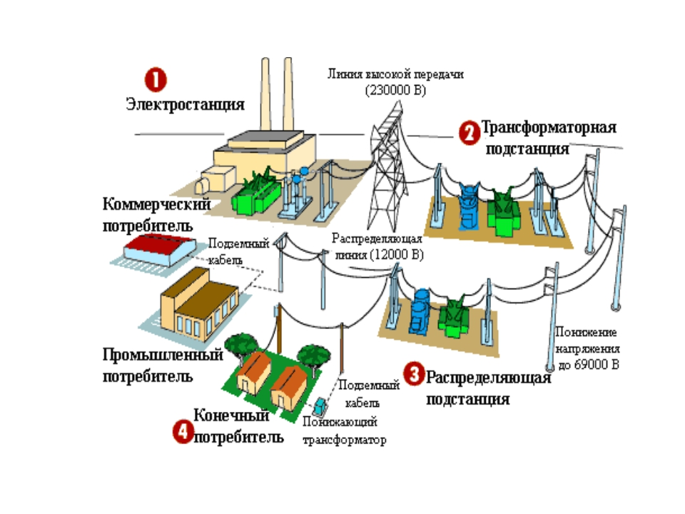
Пункт «Электрические сети»

Slide 8
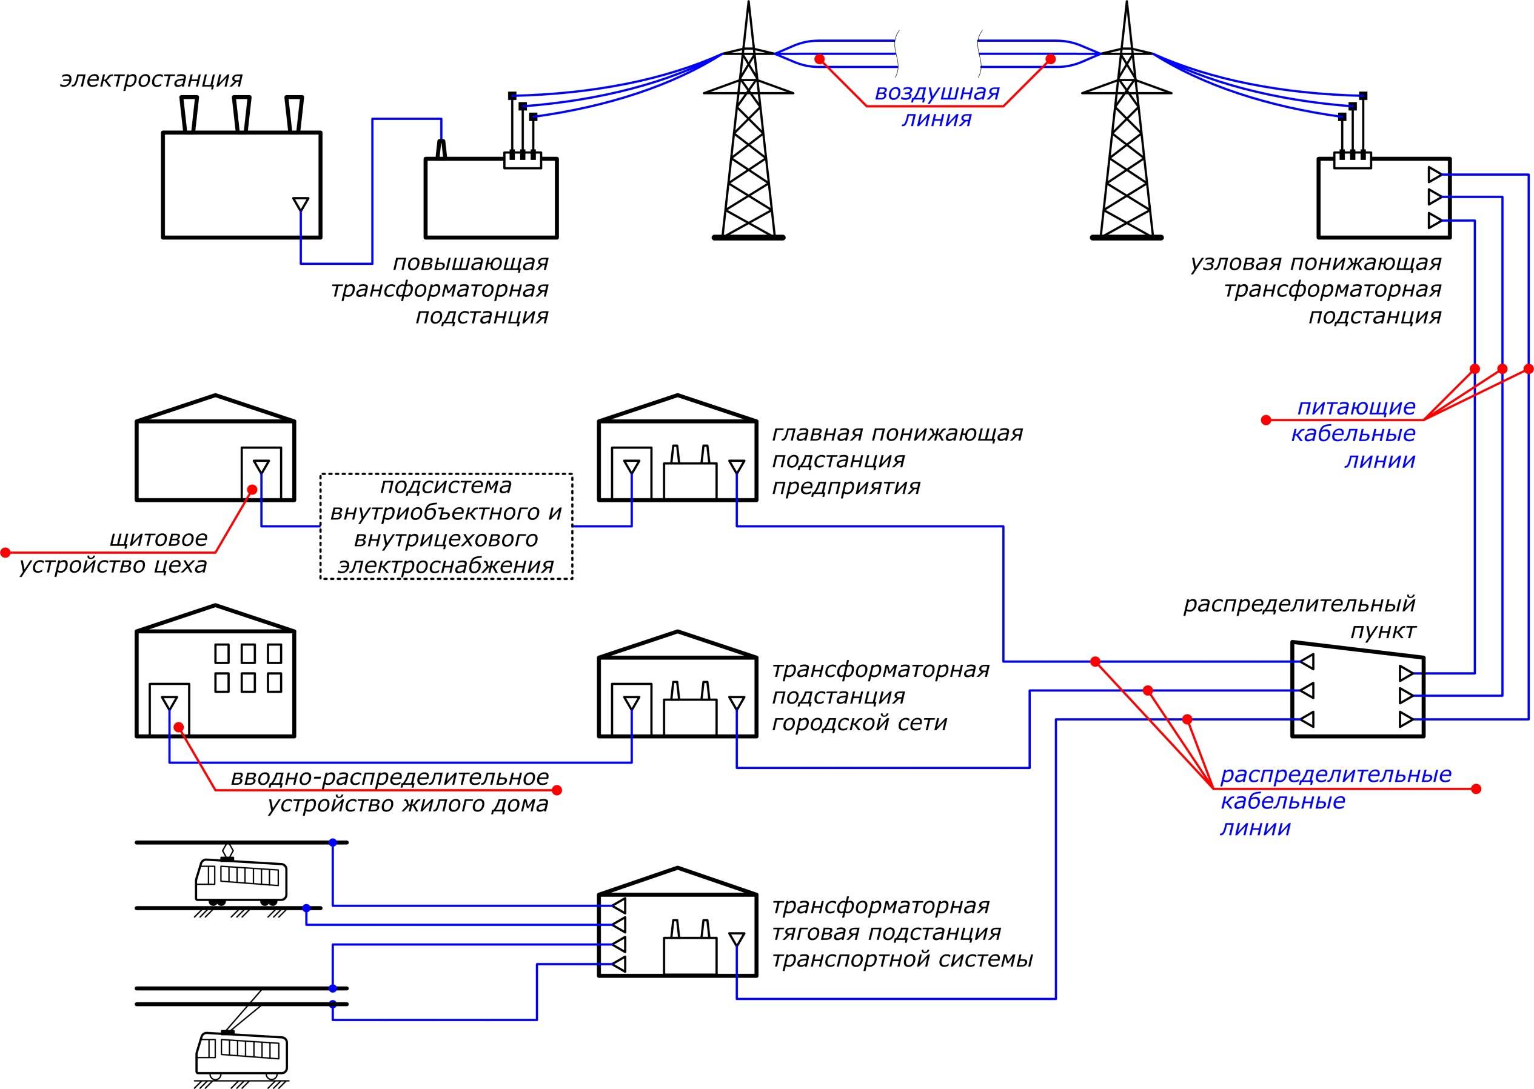
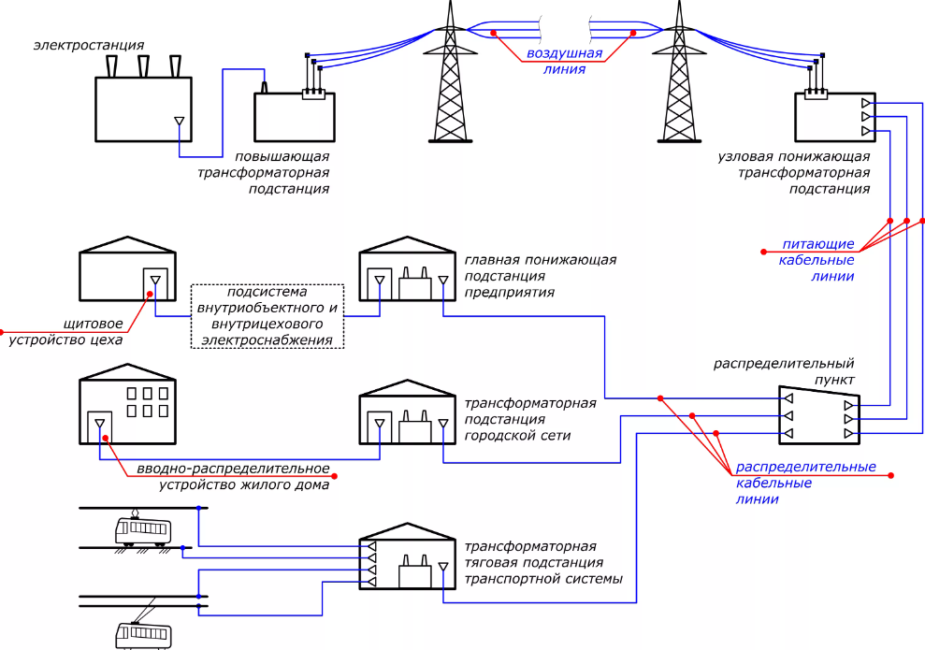
Пункт «Электрические сети»

Slide 9
Пункт «Электрические сети»
Виды электрических сетей | Источники электроэнергии | Потребители электроэнергии | Характеристика
Магистральные (связывают регионы страны) | крупнейшие источники производства электроэнергии | крупнейшие центры потребления | сверхвысокий и высокий уровень напряжения огромная мощность (ГВт)
Региональные (сети масштаба региона) | от магистральных сетей, собственные региональные источники | город, район, предприятие | высокий и средний уровень напряжения, большая мощность (сотни МВт, ГВт)
Районные, распределительные (внутриквартальные и поселковые сети) | от региональных сетей | средние и мелкие потребители (предприятия, транспортные узлы) | средний и низкий уровень напряжения, небольшая мощность (МВт)
Внутренние (в рамках района города, села) | от районных сетей | здания и строения предприятий | низкий уровень напряжения, небольшая мощность (сотни КВт)
Электропроводка (отдельного здания, цеха, помещения) | от внутренных сетей | электроприборы | низкий уровень напряжения, маленькая мощность (десятки КВт)

Slide 10
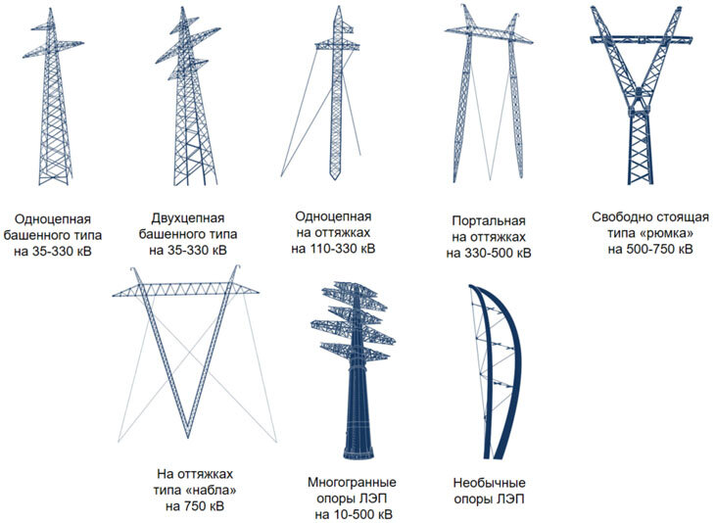
Пункт «Электрические сети»

Slide 11
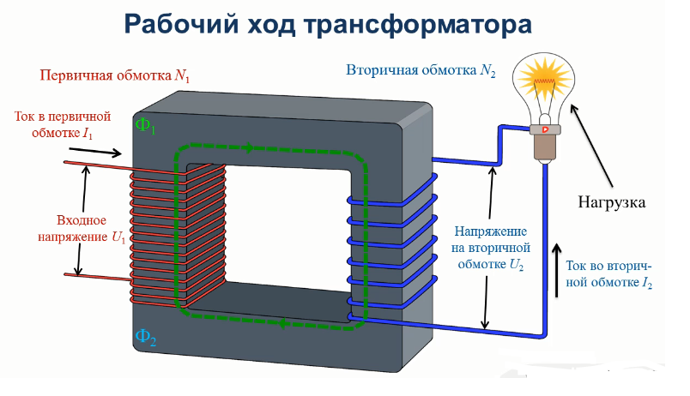
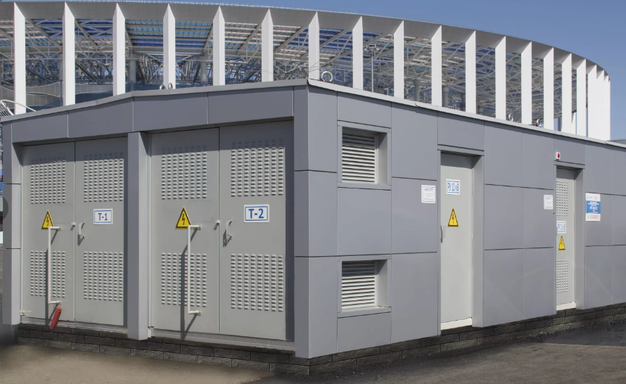
Пункт «Трансформаторная подстанция»

Slide 12
k > 1
k < 1

Slide 14
Интеллектуальная сеть

Slide 15
Интеллектуальная сеть

Slide 16
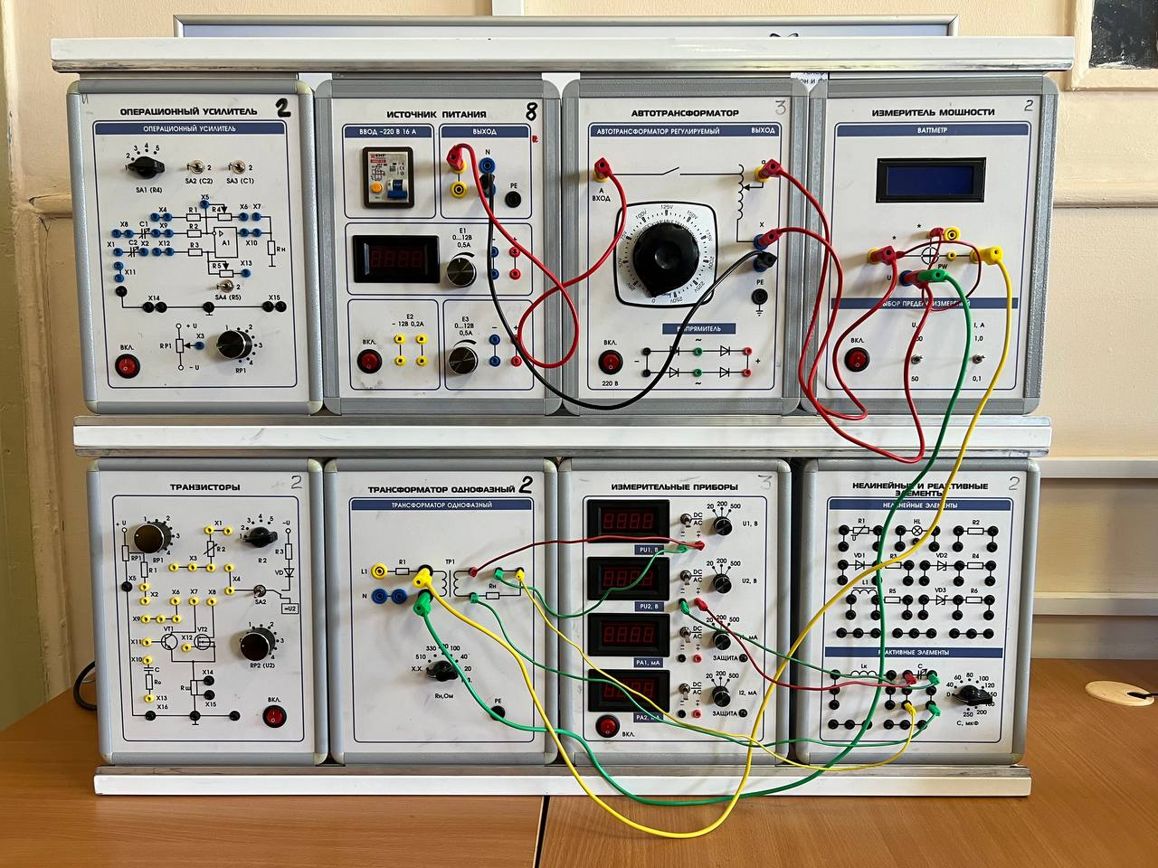
Пункт «Предприятие»
Лабораторная работа по теме: «Исследование режимов работы однофазного трансформатора

Slide 17
Пункт «Предприятие»
Доклад-резюме «Применение электрического тока в моей будущей профессии»

Slide 18
Пункт «Предприятие»
Практическая работа на определение коэффициента трансформации, КПД трансформатора
Задание 1. Трансформатор, содержащий в первичной обмотке 840 витков, повышает напряжение с 220 В до 660 В. Каков коэффициент трансформации и сколько витков содержится во вторичной обмотке трансформатора? В какой обмотке провод будет иметь большую площадь сечения?

Slide 19
ИГРА
https://play.myquiz.ru/i/298164

Slide 20
Пункт «Предприятие»
Лабораторная работа по теме: «Исследование режимов работы однофазного трансформатора

Slide 21
Диагностика
Проблема
Задачи
Цели

Slide 22
Домашнее задание
Обязательная часть (решить задачи)
Творческое задание на выбор:
Опыт применения умных сетей электроснабжения (Smart Grid)
Перспективы развития международной энергетической интеграции
Виртуальная экскурсия на производство

Slide 23
Рефлексия
Запустите корабль в море Знаний. Те ребята, которые считают, что хорошо усвоили тему, помещают свой кораблик в море, а те, кто не уверен в этом, остаются в заливе правил.
ЗАЛИВ ПРАВИЛ
МОРЕ ЗНАНИЙ
ИГРА

Slide 24
Информационные источники

